Slide 1
Тема мастер – класса: «Цветики – цветочки»

Slide 2
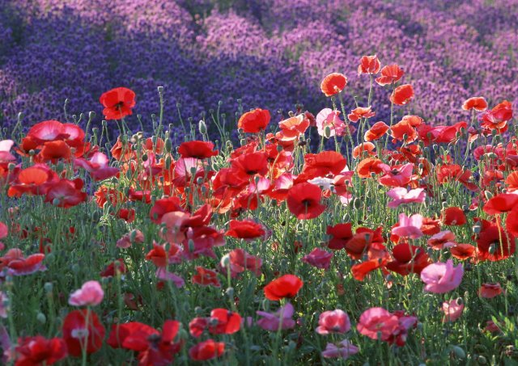

Slide 3
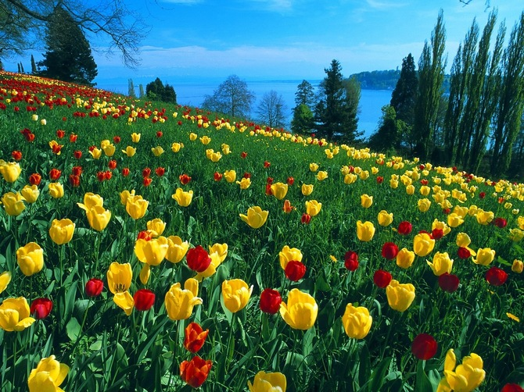
«У цветов не бывает будней, они всегда одеты празднично!» (Малкольм де Шазаль)

Slide 4
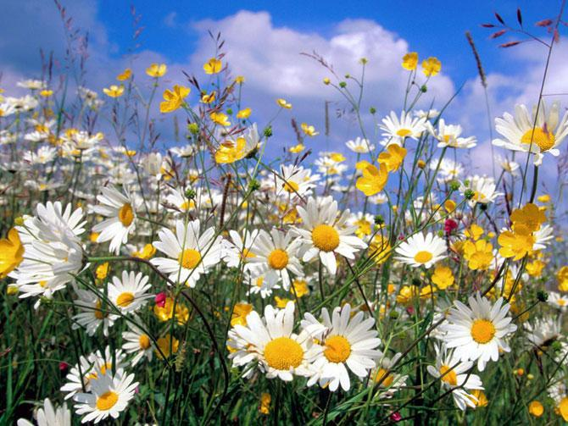

Slide 5
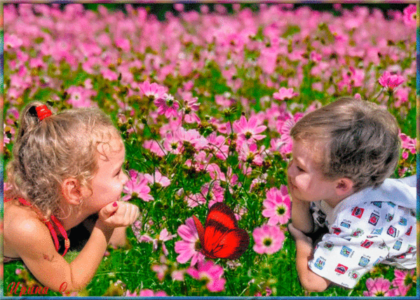

Slide 6
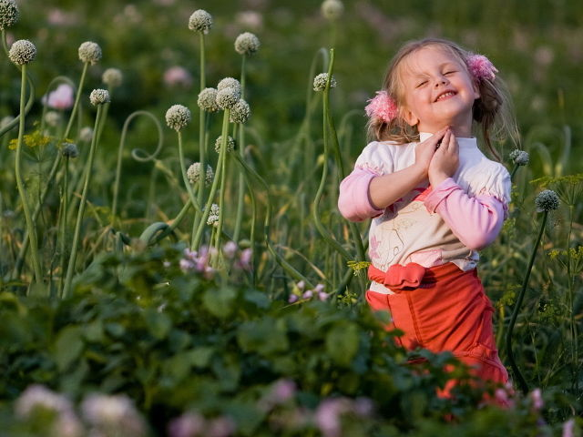
«Смысл детского творчества - воспитание чувств» ( Мария Трудлер, художница)

